Slide 1
ЛИНЕЙНЫЕ
СПИСКИ

Slide 2
Некоторые задачи требуют введения структур, способных увеличивать или уменьшать свой размер в процессе работы программы, т.е. представляют собой БЕЗРАЗМЕРНЫЕ массивы данных .
Эти структуры представляются динамическими переменными, работа с которыми выполняется с помощью указателей.
Как правило, такие переменные организуются в виде списков, элементы которых являются структурами (struct).

Slide 3
Если для связи элементов в структуре задан указатель (адресное поле) на следующий элемент, то такой список называют одно-направленным (односвязным).
Если добавить в структуру еще и указатель на предыдущий элемент, то получится двунаправленный список (двусвязный).
Если последний элемент связать указателем с первым, получится кольцевой список.

Slide 4
Для работы с однонаправленными списками шаблон структуры (структурный тип) может иметь следующий вид:
struct TList1 {
Информационная часть ( ИЧ )
TList1 *next; – Адресная часть ( АЧ )
};
ИЧ – описание полей (членов структуры), определяющих обрабатываемую в списке информацию;
next – указатель на следующий элемент.

Slide 5
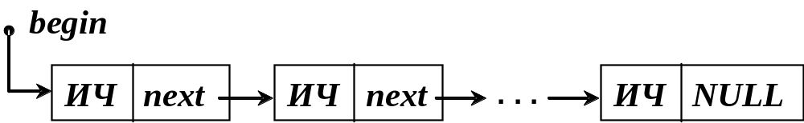
Схема такого списка может иметь вид:
begin – адрес первого элемента в списке;
Адресная часть последнего элемента равна NULL (nullptr) – признак того, что следующего за ним НЕТ!

Slide 6
Для работы с двунаправленными списками шаблон структуры будет иметь следующий вид:
struct TList2 {
Информационная часть ( ИЧ )
TList2 *prev, *next;
};
prev – указатель на предыдущий элемент;
next – указатель на следующий элемент.

Slide 7
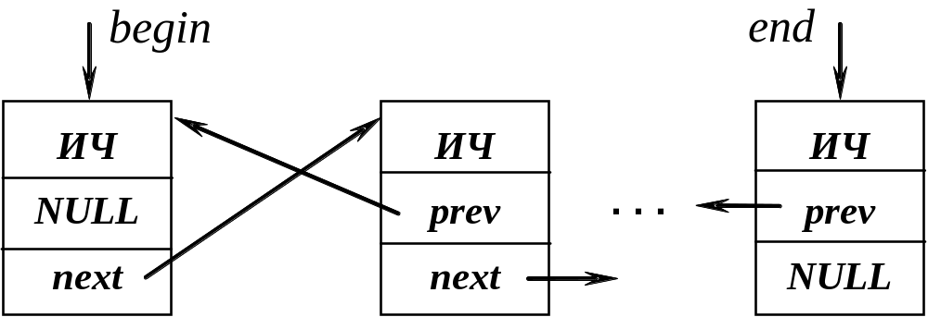
Схема такого списка будет иметь вид:
begin и end – адреса первого и последнего элементов в списке;
Адресные части prev первого элемента и next последнего элемента равны NULL.

Slide 8
Над списками обычно выполняются следующие операции:
– начальное формирование списка (создание первого элемента);
– добавление нового элемента в список;
– обработка (просмотр, поиск, удаление и т.п.);
– освобождение памяти, занятой всем списком.

Slide 9
Структура данных СТЕК
Стек – упорядоченный набор данных, в ко-тором добавление и удаление элементов производится только с конца, который на-зывают вершиной стека, т.е. стек – список с одной точкой доступа к его элементам.
Стек это структура данных типа LIFO (Last In, First Out) – последним вошел, первым выйдет.

Slide 10
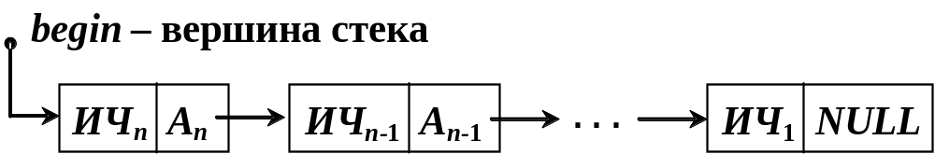
Графически Стек можно изобразить так:
Стек получил свое название из-за схожести с обоймой патронов:
когда добавляется новый элемент, прежний про-талкивается вниз и становится недоступным;
когда верхний элемент удаляется, следующий за ним поднимается вверх и становится доступным.

Slide 11
Стек – динамический список, состоящий из переменного числа элементов одинакового типа (число элементов не ограничивается). При добавлении элемента в стек память должна динамически выделяться и освобождаться при удалении.
Операции, выполняемые над стеком, имеют спе-циальные названия:
push – добавление элемента (вталкивание);
pop – удаление (извлечение) элемента, верхний элемент стека удаляется (не может приме-няться к пустому стеку).

Slide 12
Кроме этих операций используется операция top (peek) для чтения информации в вершине стека без извлечения (удаления вершины).
Рассмотрим основные алгоритмы работы со стеком, взяв для простоты в качестве информационной части целые числа (int info;), хотя информационная часть может состоять из любого количества объектов допустимого типа.

Slide 13
Напомним некоторые сведения:
1. Инициализация указателей
Stack *begin = NULL; или Stack *begin = 0;
Константа NULL (nullptr) – указатель, равный нулю (0), т.е. отсутствие адреса. Так как объекта с нулевым адресом не существует, то пустой указатель используют для проверки, ссылается он на некоторый объект или нет.
Для создания нового адреса используется операция new (выделение участка динамической памяти) :
Stack *t = new Stack;
Результат этой операции – адрес начала выделенной (захваченной) памяти, при возникновении ошибки – NULL.
delete t; – Освобождение захваченной ранее памяти

Slide 14
Объявление структурного типа (шаблон) выполняется в виде, общий формат которого:
struct Имя_Типа {
Описание полей
} ;
Структурный тип рекомендуется объявлять в глобаль-ной области, т.е. до первой выполняемой функции. Тогда его можно использовать во всех функциях, входящих в проект. Поля – члены структуры.
В нашем случае шаблон может иметь вид:
struct Stack {
int info; // Информационная часть
Stack *next; // Адресная часть
} ;

Slide 15
Обращение к полям структур выполняется с помощью составных имен, которые образуются двумя способами:
1) при помощи операции принадлежности ( . ) от значения (имени структурной переменной) к ее полю:
Имя_Структуры . Имя_Поля
или
( *Указатель_Структуры ) . Имя_Поля
2) при помощи операции косвенной адресации ( –> ) от адреса (указателя на структурную переменную) к ее полю
Указатель_Структуры –> Имя_Поля
или
( &Имя_Структуры ) –> Имя_Поля

Slide 16
В нашем случае будут использоваться УКАЗАТЕЛИ на структуру, поэтому обращение к полям структур будет выполняется с помощью составных имен при помощи операции косвенной адресации ( –> )
Указатель_Структуры –> Имя_Поля
Например, для объявленных переменных
Stack *begin, *t;
begin -> info – информационная часть (ИЧ) вершины
begin -> next – адрес элемента, следующего за begin
(второго)
t -> info – ИЧ текущего элемента
t -> next – адрес элемента, следующего за t
Если следующего за t НЕТ, то t -> next = NULL .

Slide 17
Алгоритм формирования стека
Рассмотрим данный алгоритм для первых двух элементов.
1. Описание типа для структуры, содержащей информационное и адресное поля:
struct Stack | info | next
Структурный тип (шаблон) :
struct Stack {
int info; // ИЧ
Stack *next; // АЧ
} ;

Slide 18
2. Объявление указателей на структуру (лучше объявить НЕ глобально):
Stack *begin, – Вершина стека (top)
*t; – Текущий указатель
3. Так как первоначально стек пуст:
begin = NULL;
4. Захват памяти под первый элемент:
t = new Stack;
в памяти формируется конкретный адрес (обозначим его А1) для первого элемента, т.е. адрес текущего элемента t равен А1.

Slide 19
5. Ввод информации (обозначим i1);
а) формирование информационной части:
t -> info = i1;
б) формирование адресной части: значение адреса вершины стека записываем в адресную часть текущего элемента (там был NULL)
t -> next = begin;
На этом этапе получили:
t → | info = i1 | next | → | begin = NULL

Slide 20
6. Вершину стека переносим на созданный первый элемент:
begin = t;
В результате получается следующее:
begin (A1) → | info = i1 | NULL
7. Захват памяти под второй элемент:
t = new Stack;
формируется конкретный адрес (A2) для второго элемента.

Slide 21
8. Ввод информации для второго элемента (i2);
а) формирование информационной части:
t -> info = i2;
б) в адресную часть записываем адрес вершины, т.е. адрес первого (предыдущего) элемента (А1):
t -> next = begin;
Получаем:
t (A2) → | info = i2 | next = A1

Slide 22
9. Вершину стека снимаем с первого и устана-вливаем на новый (второй) элемент (A2):
begin = t;
Получается следующая цепочка:
begin (A2) → | info = i2 | next = A1 | → | info = i1 | next = NULL
Обратите внимание, что действия 7, 8, 9 идентичны действиям 4, 5, 6, т.е. добавление новых элементов в стек можно выполнить в цикле, до тех пор, пока это необходимо.

Slide 23
Например, создание n элементов:
. . .
Stack *begin = NULL, *t; int n, i, in;
cout << “ Количество n = “; cin >> n;
for ( i = 0; i < n; ++i ) {
t = new Stack; // Захват памяти
cout << “ Info = “; cin >> in;
t -> info = in; // Формирование ИЧ
t -> next = begin; // Связь с вершиной
begin = t; // Изменение вершины
}

Slide 24
Функции формирования элемента стека
Простейший вид функции (типа push), в которую передаются указатель на вершину (р) и введенная информация (in), а измененное значение вершины (t) возвращается в точку вызова оператором return:
Stack* InStack (Stack *p, int in) {
Stack *t = new Stack; // Захват памяти
t -> info = in; // Формируем ИЧ
t -> next = p; // Формируем АЧ
return t;
}

Slide 25
Участок программы с обращением к функции InStack для добавления в стек n случайных чисел (от -10 до 10) :
for (i = 0; i < n; i++) {
in = rand() % 21 - 10;
begin = InStack (begin, in);
}
Для добавления n вводимых с клавиатуры чисел:
for (i = 0; i < n; i++) {
cout << “ Info = “; cin >> in;
begin = InStack (begin, in);
}

Slide 26
Если в функцию InStack указатель на вершину передать по адресу с помощью указателя, то она может иметь следующий вид:
void InStack (Stack **p, int in) {
Stack *t = new Stack;
t -> info = in;
t -> next = *p;
*p = t;
}
Обращение к ней в данном случае будет: InStack (&begin, in);

Slide 27
Просмотр стека (без извлечения)
Проверяем, если стек пуст (begin = NULL), то выводим сообщение и либо завершаем работу, либо переходим на формирование стека.
1. Устанавливаем текущий указатель на вершину
t = begin;
2. Выполняем цикл до тех пор, пока текущий указатель t не равен NULL, т.е. пока не обработаем последний элемент в списке, адресная часть которого равна NULL.

Slide 28
3. ИЧ текущего элемента t -> info выводим на экран.
4. Переставляем текущий указатель t на сле-дующий за ним элемент:
t = t -> next;
5. Конец цикла.

Slide 29
Функция, реализующая этот алгоритм (п.п. 1-5):
void View (Stack *p) {
Stack *t = p;
while ( t != NULL ) { // Или while ( t )
cout << t->info << endl;
t = t -> next;
}
}
Обращение к этой функции:
if ( begin == NULL ) { // Или if (!begin)
cout << “ Стек пуст! ” << endl;
return; // ЛУЧШЕ break; или continue;
}
else View ( begin ); // Обращение к функции

Slide 30
Алгоритм освобождения памяти
1. Начинаем цикл, выполняющийся пока begin не станет равным NULL.
2. Устанавливаем текущий указатель на вершину:
t = begin;
3. Вершину переставляем на следующий элемент:
begin = begin -> next;
4. Освобождаем память бывшей вершины
delete t;
5. Конец цикла.

Slide 31
Вариант 1. Функция, реализующая этот алго-ритм, может иметь следующий вид:
void Del_All ( Stack **p ) {
Stack *t;
while ( *p != NULL) { // while ( *p )
t = *p;
*p = (*p) -> next;
delete t;
}
}

Slide 32
Вершина стека передается в функцию по адресу с помощью указателя для того, чтобы его измененное значение было возвращено из функции в точку ее вызова.
Обращение к этой функции:
Del_All (&begin);
После ее выполнения указатель на вершину begin будет равен NULL.

Slide 33
Вариант 2:
void Del_All ( Stack *&p ) {
Stack *t;
while ( p != NULL) { // while ( p )
t = p;
p = p -> next;
delete t;
}
}

Slide 34
Вершина стека передается в функцию по адресу с помощью ссылки (копии адреса) для того, чтобы его измененное значение было возвращено из функции в точку ее вызова.
Обращение к этой функции:
Del_All ( begin );
После ее выполнения указатель на вершину begin будет равен NULL.

Slide 35
Вариант 3:
Stack* Del_All ( Stack *p ) {
Stack *t;
while ( p != NULL) {
t = p;
p = p -> next;
delete t;
}
return p; // return NULL;
}
В этом случае обращение к ней будет:
begin = Del_All ( begin );

Slide 36
В данном случае указатель на вершину стека передаем в функцию по значению, а его измененную величину, равную NULL, возвращаем из функции в точку вызова с помощью оператора return.

Slide 37
Алгоритм получения информации из вершины стека c извлечением
1. Устанавливаем текущий указатель t на вершину
t = begin;
2. Сохраняем значение ИЧ out (выводим на экран)
out = begin -> info;
3. Переставляем вершину на следующий элемент
begin = begin -> next;
4. Освобождаем память бывшей вершины (t)
delete t;
После этого в переменной out находится нужное нам значение, а стек стал короче на один элемент.

Slide 38
Вариант 1. Функция, в которую передаются значение указателя на вершину (р) и адрес переменной out для нужной нам информации, измененное значение вершины (p) возвраща-ется в точку вызова оператором return:
Stack* OutStack (Stack *p, int *out) {
Stack *t = p;
*out = p -> info; // *out – значение
p = p -> next;
delete t;
return p;
}

Slide 39
Обращение к этой функции и вывод полученной информации на экран:
begin = OutStack ( begin, &out );
cout << “ Begin Info = “ << out << endl;
Необходимая нам информация out (в нашем примере типа int) возвращена в точку вызова, т.к. передается по адресу с помощью указателя.
Вариант 2. Если в функцию OutStack указатель вершины передавать по адресу, а нужную ин-формацию out возвращать из функции операто-ром return, то она может иметь следующий вид:

Slide 40
int OutStack ( Stack **p ) { // Как по ссылке?
int out ;
Stack *t = *p;
out = (*p) -> info;
*p = (*p) -> next;
delete t;
return out;
}
Обращение к ней и вывод :
out = OutStack (&begin);
cout << “ Begin Info = “ << out << endl;

Slide 41
Рассмотрим примеры удаления из стека элементов, кратных 5.
Вариант 1. Добавим в вершину любой элемент, удаляем все нужные элементы, начиная со второго (истинная вершина), после выполнен-ного в стеке удаления, убираем из вершины добавленный элемент. Функция может иметь следующий вид:

Slide 42
Stack* Del_5 ( Stack *b )
{
b = InStack (b, 21); // Добавляем любое число
Stack *p = b; // предыдущий p = вершине
t = p ->next; // текущий t = второму
while ( t != NULL ) {
if ( t -> info % 5 == 0 ) {
p -> next = t -> next;
delete t;
t = p -> next;
}

Slide 43
else {
p = t;
t = t -> next;
}
}
// Удаление из вершины добавленного элемента (21)
t = b;
b = b -> next;
delete t;
return b;
}
Обращение к функции: begin = Del_5 (begin);

Slide 44
Вариант 2. Удаляем все нужные элементы, начиная со второго, а после выполненного в стеке удаления, проверяем информацию в вершине и удаляем ее, если надо. Функция может иметь следующий вид:

Slide 45
Stack* Del_5 ( Stack *b )
{
Stack *p = b; // предыдущий p = вершине
t = p ->next; // текущий t = второму
while ( t != NULL ) {
if ( t -> info % 5 == 0 ) {
p -> next = t -> next;
delete t;
t = p -> next;
}

Slide 46
else {
p = t;
t = t -> next;
}
}
// Удаление элемента из вершины, если нужно
if ( b -> info % 5 == 0 ) {
t = b;
b = b -> next;
delete t;
}
return b;
}

Slide 47
Cвязь параметра и результата как в Варианте 1.
Обращение к функции – аналогично:
begin = Del_5 (begin);
Вариант 3. Функция удаления из стека элементов, кратных 5, с использованием динамического массива:

Slide 48
Stack* Del_5_mas ( Stack *b )
{
int n = 0, *a, i, m;
Stack *t = b;
//--------- Расчет количества элементов n -------
while (t != NULL) {
n++;
t = t -> next;
}
cout << " Количество = " << n << endl;

Slide 49
a = new int[n]; // Создаем массив
/* Извлекаем в массив все элементы из стека, после цикла вершина b = NULL */
for ( i = 0; i < n; i++ )
b = OutStack ( b, a + i );
/* Удаляем из массива кратные 5, т.е. переписы-ваем в массив только те, что не кратны 5 */
for ( m = i = 0; i < n; i++ ) // int m;
if ( a[i] % 5 != 0 )
a[m++] = a[i];
// m – количество оставшихся в массиве членов

Slide 50
/* Создаем стек снова, переписывая в него элементы, оставшиеся в массиве: */
for ( i = 0; i < m; i++ )
b = InStack ( b, a[i] );
delete []a; // Освобождаем память
/* Возвращаем в точку вызова вершину нового стека */
return b;
}
Обращение к функции:
begin = Del_5_mas ( begin );

Slide 51
И в этом случае связь параметра и результата, как и в вариантах 1 и 2.
Что в созданном стеке не совсем корректно в сравнении с исходным?
Вариант 4. В этом варианте извлекаем (с удале-нием) из исходного стека информацию и, если она не кратна 5, то записываем ее в новый стек, после чего исходный стек ПУСТ. Функция может иметь следующий вид:

Slide 52
Stack* New_Stack_5 (Stack *b)
{
int inf;
Stack *new_b = NULL;
while ( b != NULL ) {
b = OutStack ( b, &inf );
if ( inf % 5 != 0 )
new_b = InStack ( new_b, inf );
}
return new_b;
}

Slide 53
Обращение к функции:
begin = New_Stack_5 ( begin );
Что в созданном стеке не совсем корректно в сравнении с исходным?
Линейный поиск нужной информации в стеке может быть выполнен на базе функции просмотра View.
Например, найдем в стеке количество элементов кратных 5 :

Slide 54
int Poisk ( Stack *p )
{
int k = 0;
Stack *t = p;
while ( t != NULL ) {
if ( t -> info % 5 == 0 )
k ++ ;
t = t -> next;
}
return k;
}

Slide 55
Часть кода с обращением к этой функции:
. . .
int kol;
. . .
kol = Poisk ( begin );
if ( kol == 0 )
Сообщение, что таких НЕТ!
else
Вывод результата!
. . .
В функцию передаем вершину стека, а в точку вызова оператором return возвращаем количество найденных элементов.

